Slide 1

Акция «Книжный рюкзачок»
Муниципальное бюджетное дошкольное образовательное учреждение
"Детский сад № 35" г. Чебаркуль
Выполнили: Воспитатель
группы №2 «Солнечный город»
Тимирбаева Б.С.

Slide 2

Книга – верный,
Книга – первый,
Книга – лучший друг ребят.
«Нам ни как нельзя без книжки,
Нам никак нельзя без книг!»
Все ребята говорят.
Бычков З.

Slide 3

Проблема чтения сейчас самая острая в нашей стране. Как приобщить ребенка к чтению? Как научить добывать самостоятельно из книг необходимую информацию? Многие посчитают, что в наш век - век развития компьютерных и других технических технологий, различного рода связей не актуально говорить о книге, чтении. По мнению Л. С. Выгодского, именно чтение является важнейшим условием формирования мыслительных способностей. Многим исследователям доказано, что художественная литература оказывает огромное влияние на развитие и обогащение детской речи, она служит могучим, действенным средством умственного, нравственного и эстетического воспитания детей.

Slide 4
Цель проекта: Продвижение книги и чтения среди дошкольников и их родителей.
Задачи:
Продолжать знакомить детей с лучшими произведениями современной детской литературы на тему «Зимняя сказка».
Воспитывать у детей позитивное отношение к чтению как к радостному занятию.
Развивать читательскую активность детей дошкольного возраста и их родителей.

Slide 5

«Книжный рюкзачк».
В нем находятся:
- книги на зимнюю тематику;
- «Рисовалочка» - альбом, в котором ребята могут проиллюстрировать книгу или нарисовать литературного героя;
- «Отзывалочка» - где предлагается написать отзывы на понравившуюся книгу

Slide 6
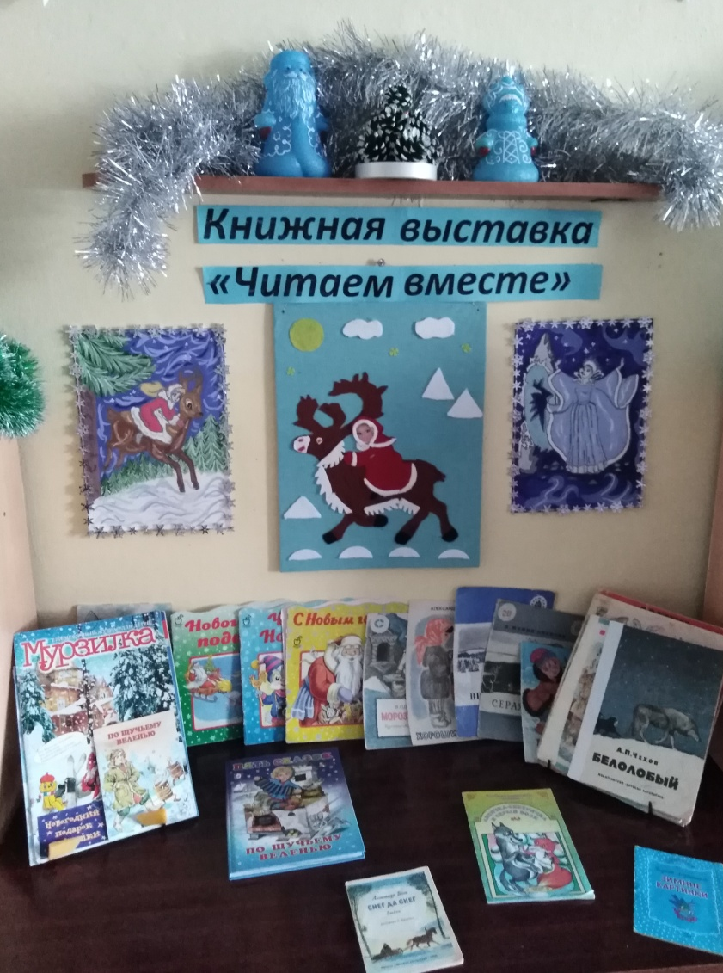
Работа с родителями
По работе с родителями подготовлена книжная выставка «Читаем вместе». Очень важно, когда родители читают вместе с детьми.
... Как говорит, известный детский специалист по чтению Инесса Николаевна Тимофеева: «Дети больше чем игрушками радуются, когда родители читают им книжки. Причина детской радости, простая: дети жаждут с мамой , папой читали, переживали, радовались, печалились…»

Slide 7
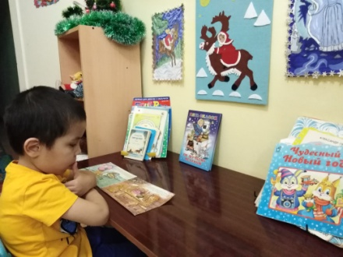

Работа с родителями
Не случайно, эпиграф книжной выставки «Читаем вместе» являются слова французского педагога Жанте Гарнер:
«15 минут чтения – общения в день достаточно, чтобы получая удовольствие, ребенок умственно и эмоционально развивался»

Slide 8
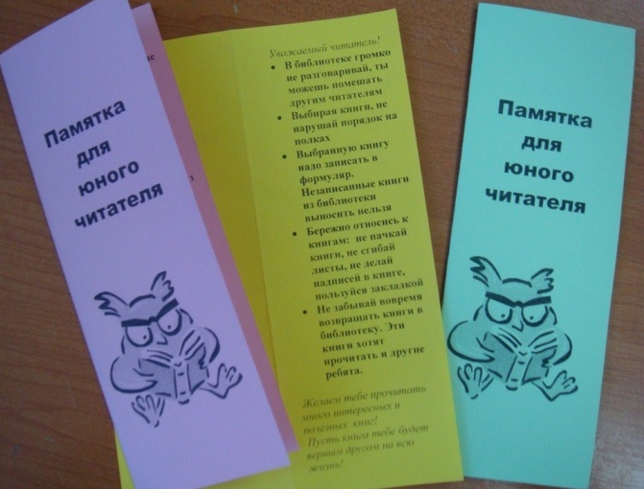
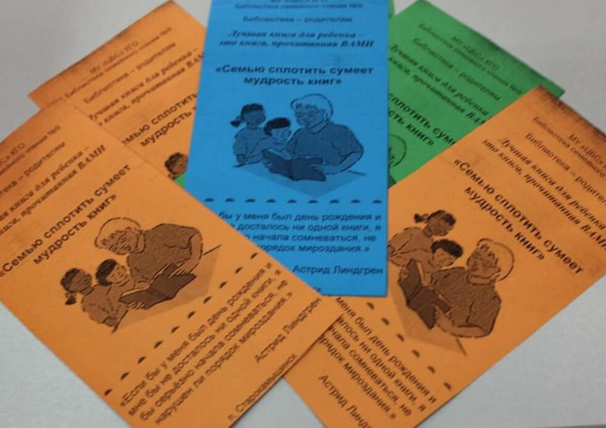
«Секреты для взрослых, или
«Как стать родителем читающего ребенка».
Для вас в рюкзачке:
- памятка родителям «Семейное чтение»;
- рекомендации родителям «Что читать вашему ребенку»;
- журналы «Семейное чтение»;
- рекомендательный список литературы для родителей «Воспитать книгочея»;
- советы детского библиотекаря «Ребенок и чтение»;
- книги для совместного чтения с детьми по теме «Зимняя сказка»

Slide 9
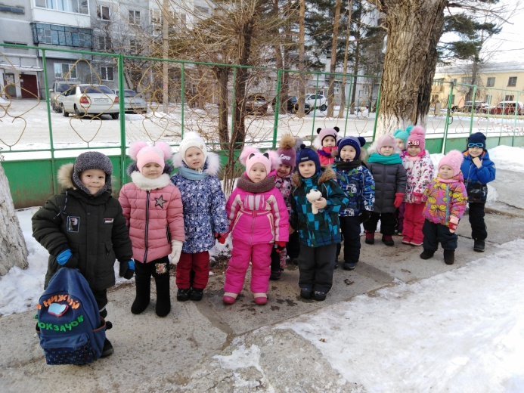
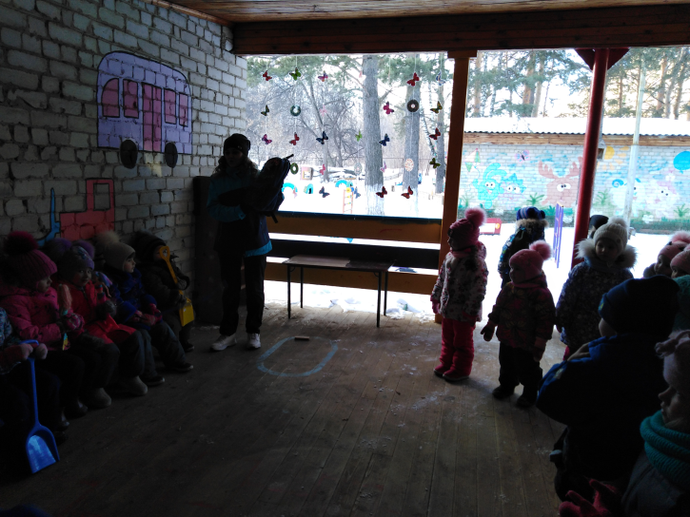
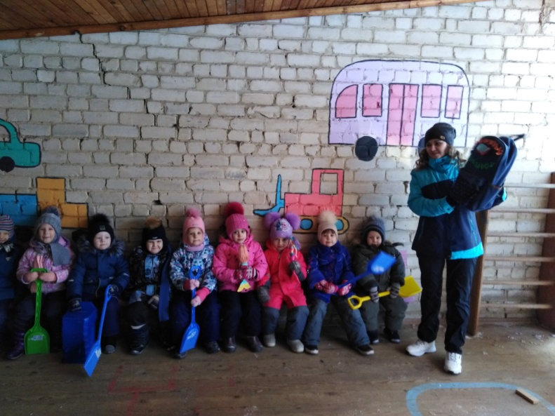
- Через десять дней рюкзачок мы передали другому участнику проекта, потому, что в акции «Книжный рюкзачок» используется принцип «кольцевой почты» - рюкзачок передается из одной группы в другую группу нашего детского сада.

